Slide 1
心・技・態 -LINEにおける改善の真実-
2018年04月24日
伊藤 宏幸
Notes:
「DevOpsDays Tokyo 2018」（https://www.devopsdaystokyo.org/）での発表資料です。

Slide 2

テーマ
LINEが
以下を推進する理由
DevOps
CI/CD
テスト自動化

Slide 3
構成
どのように推進しているか
具体的な事例とプラクティス
元からあるもの
今試しているもの

Slide 4



伊藤 宏幸（The HIRO）
@hageyahhoo
LINE株式会社初のSET
RSGT2016/17スピーカー
Agile2014スピーカー

Slide 5
前提／背景

Slide 6
私の担当プロダクト
LINEアプリ
特にサーバーサイド
大量のMicroservices/API
DevOps・CI/CD基盤も含む

Slide 7
これまでのプロダクト開発
ハイスキルなエンジニアの技術で
多くの課題を解決してきた
最新技術の積極導入（SPDYの自力実装等）
エンジニア視点からの仕様決定関与
精密なレビュー・テスト自動化・QAによる バグ・障害の極小化

Slide 8
いまのプロダクト開発
会社の急激な成長による
変換期の混乱の真っ只中
サービス連携での障害多発（1-2週に1回）
関係者・開発チームの肥大化
協力会社への依存度の急増

Slide 9
成長例：売上の推移
「平成29年12月期 通期決算説明会 プレゼンテーション資料」
をもとに筆者が作成
Notes:
プロダクト数や子会社数なども調べてみたのですが、もはや多すぎてまとめられませんでした。

Slide 10
課題認識
今そこにある大企業病
プロダクトの複雑性に対応できない恐れ
意思決定力の減少／スピード劣化
内製減少・協力会社依存による会社の空洞化

Slide 11
解決方針
内製を軸とした
「強い会社」に進化し 大企業病を回避する
社員の「生産性」を高め強化する
発見的課題解決の社員・組織とする
ビジネス指向のエンジニア

Slide 12
改善のトライアングル
心
組織文化
技
技術
LINEの
改善
態
ビジネス指向

Slide 13
アジェンダ
1. 心：組織文化
2. 技：技術
3. 態：ビジネス指向
4. 今後の課題
5. まとめ

Slide 14
1. 心：組織文化
2. 技：技術
3. 態：ビジネス指向
4. 今後の課題
5. まとめ

Slide 15
プラクティス・事例
失敗を許容する文化
3つのKPI
成果物で会話する

Slide 16

1. 失敗を許容する文化
アジャイルなマインドセットが根付いている！
良いですね。
試してみましょう。
気がついたことが
見つかったら、
都度調整して
いきましょう！
こういうことを
やりたいのですが…
私
マネージャー

Slide 17
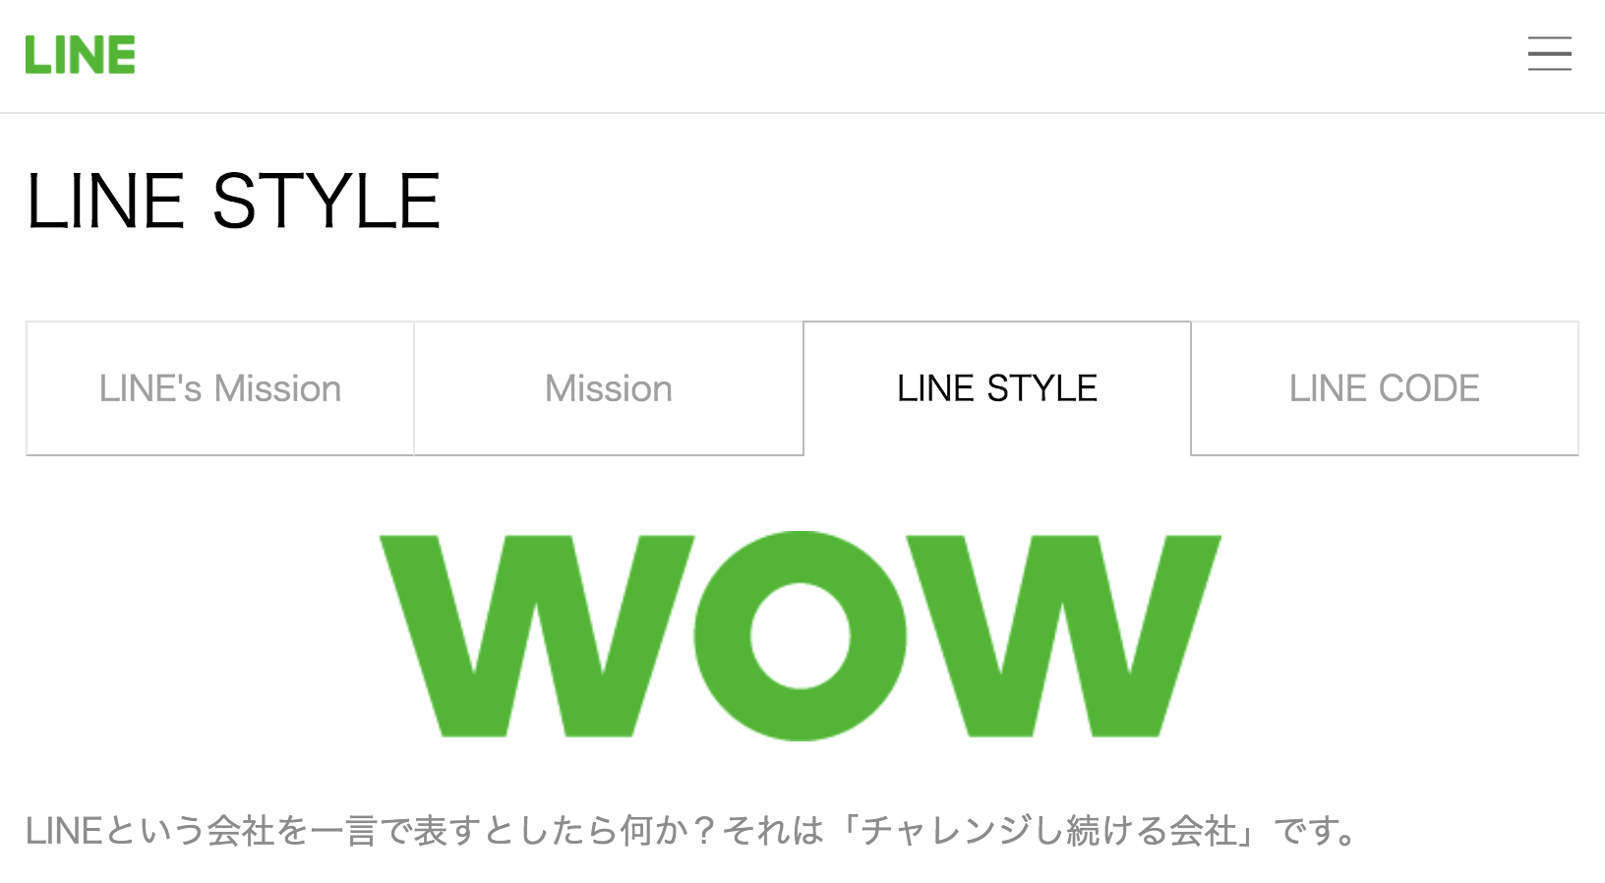
会社のミッションにも
1. 失敗を許容する文化
https://linecorp.com/ja/company/mission

Slide 18
明文化されています
1. 失敗を許容する文化
ENJOY
LINEという会社は、前例の無いことに無謀に挑み、
失敗し、それでもくじけずに戦い続けて生き残ってきた 会社です。
（中略）
私たちの会社には、うまくいってもいかなくても、 情熱を持って挑戦し続ける人・チームを奨励する 文化があります。
https://linecorp.com/ja/company/mission

Slide 19
組織としての「心理的安全性」
1. 失敗を許容する文化
（参考）Modern Agile

Slide 20
いまの課題
1. 失敗を許容する文化
テスト環境が複雑化し、保守・拡張が難しい
いまの複雑な環境に即したCDの仕組みが必要
自動テストの質・量の妥当性が分からない
混乱を収拾するためのプロセスが欲しい

Slide 21


いま試しているもの
1. 失敗を許容する文化
SET
アジャイルコーチ
Notes:
技術面だけではなく、アジャイルなどのプロセス面についても、実験しながら見直し続けています。

Slide 22
リーンスタートアップの実践
1. 失敗を許容する文化
Ideas
Learn
Build
Data
ループの時間を
最小化する
Code
measure
Notes:
こうした取り組み、どこかで見聞きしたことありませんか？
そう、リーンスタートアップによる、短いサイクルでの改善の繰り返しです。
これを、LINEの組織文化として実践しています。
ベンチャーマインド、健在です。
この組織文化は、DevOpsとも通じるものがあると考えています。

Slide 23



2. 3つのKPI
売上
利益
従業員満足度
Notes:
「売上」・「利益」だけではなく「従業員満足度」も加えているため、「心」として扱っています。

Slide 24
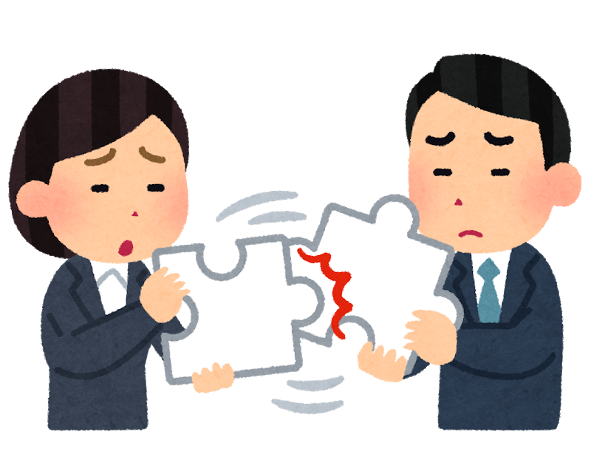
最近増えつつある会話
2. 3つのKPI
共通の語彙・価値観を共有する必要性
BTSにあった
バグを直しました
その機能、
リリースできて
いないじゃん…
エンジニア
マネージャー
Notes:
例えば、BTSに起票されたバグ修正だけにフォーカスしてしまい、その結果としての価値にまで視野が及ばない人が、残念ですが確実に増えつつあります。
この他にも、様々な問題が起きつつあります。
共通の語彙・価値観を共有することでこれらの問題を解決できると考え、「3つのKPI」を導入し始めています。

Slide 25
共通の語彙・価値観 (1)
2. 3つのKPI
売上・利益
リリースして初めて「終わり」とする
スループットの向上に加え、 障害検知速度の向上やMTTRの短縮も 考慮に入れる
障害報告は、お客様への影響度の観点で 整理する
Notes:
例えばSETの施策は、すべてこの観点に基づいて起案・実施・見直しをしています。

Slide 26
共通の語彙・価値観 (2)
2. 3つのKPI
従業員満足度
役員・マネージャー
不安の発見・言語化とそれらへの共感
数値的効果とスケジュール感の明示
エンジニア
技術的な知識欲の刺激→イノベーション

Slide 27
変化の例
2. 3つのKPI
障害対応の取り組み
以前はBTSを単に「処理」するだけ
↓
お客様・関係者にとっての価値に基づいて 「完了の定義」を明文化し関係者間で共有
「どうやるか」から「なぜやるか」へ
価値に直結しない行動の停止 （とりあえず打合せを追加してみるなど）

Slide 28
3. 成果物で会話する
「動いているもの」が「正しい」
自動テスト結果
静的コード解析結果
使用できる環境
動作するプロダクト
Notes:
不毛な空中戦やマサカリの投げ合いによる消耗を避け、動いているもの（＝価値）を軸に会話することを狙っています。

Slide 29

論拠
3. 成果物で会話する
http://agilemanifesto.org/iso/ja/principles.html
Notes:
短期間で動くものを見せ、それに基づいて会話します。

Slide 30
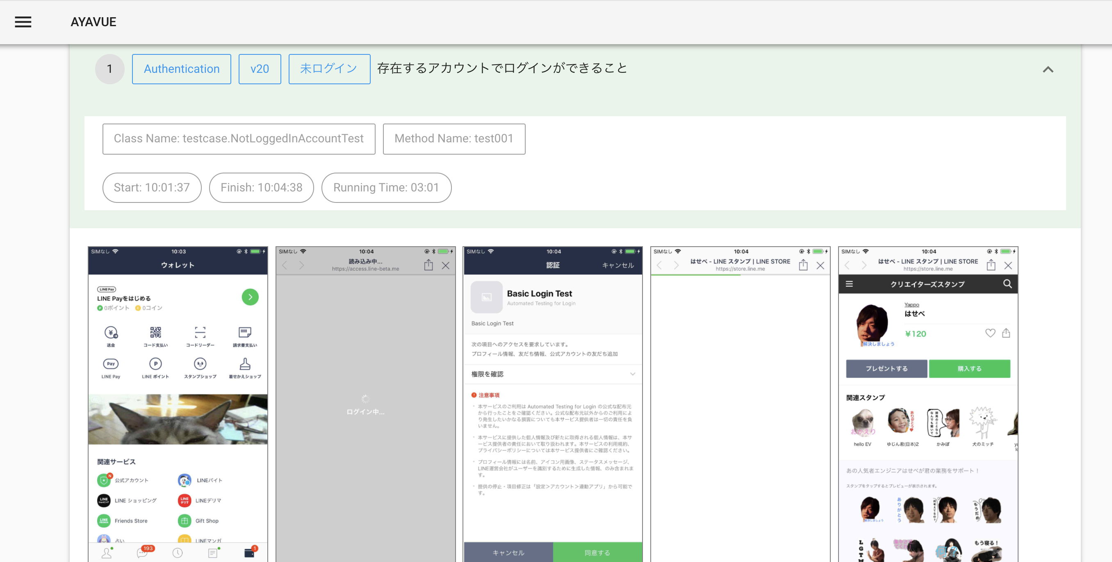
（例）テスト結果の可視化
3. 成果物で会話する
テスト自動化エンジニアの
大園博昭が
開発・提供しています！
Notes:
Vue,jsをベースとした、自作のUIテスト結果のレポーティングツールです。
テスト時のスクリーンショットを自動取得し、挙動を文字通り「見える化」しています。

Slide 31
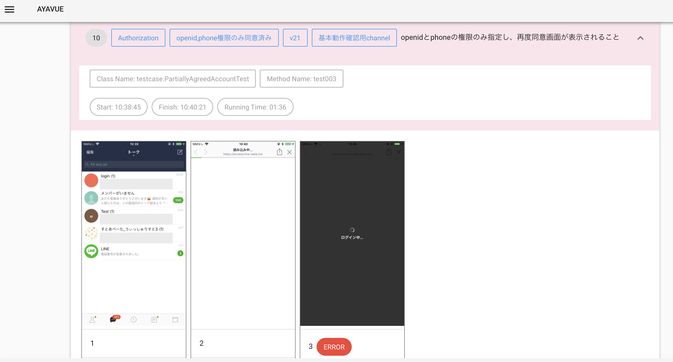
バグ検知も話しやすく
3. 成果物で会話する

Slide 32
まとめ
失敗しながら学び改善する発見的課題解決を 会社の組織文化として認めている
3つのKPIで語彙と価値観を合わせ、 ロール問わずに同じ方向を向くようにする
成果物ベースで会話することで、 認識のズレや行動の無駄を削ぎ、 より価値にフォーカスする

Slide 33
1. 心：組織文化
2. 技：技術
3. 態：ビジネス指向
4. 今後の課題
5. まとめ

Slide 34
プラクティス・事例
心理的安全性を仕組みとして 「作り込む」
テストでシステムを学ぶ
シンプルに皆を喜ばせる

Slide 35
1. 心理的安全性を「作り込む」
（参考）Modern Agile

Slide 36
心理的安全性の２つの軸
1. 心理的安全性を「作り込む」
心
組織文化
技
技術

Slide 37
心理的安全性の２つの軸
1. 心理的安全性を「作り込む」
心と技の風車理論！

Slide 38
いまの課題
1. 心理的安全性を「作り込む」
テスト環境の複雑化
負荷テストの環境を簡単に用意できない
必要な機能のテストを 迅速に行えないことがある
開発者が失敗に対して及び腰になり、 結果仕事や障害が増えつつある
Notes:
必要な機能のテスト： ・手動テスト
・QA
・開発者
・自動テスト

Slide 39
解決策
1. 心理的安全性を「作り込む」
壊しても良い仕組み
壊すこと前提のVM/コンテナ/インフラ
壊しても容易に復旧できる仕組み
適切な自動テスト（後述）
Notes:
例えば、ステージング環境のDBを関係者が共用していてテストし辛い場合を考えましょう。 ステージング環境のDBをコンテナ化し、テストする時だけ起動して、テストが終了したら破棄するという運用をすれば、解決することができます。

Slide 40

2. テストでシステムを学ぶ
自動テストを活用した
プロダクトのハック
※画像はイメージです

Slide 41
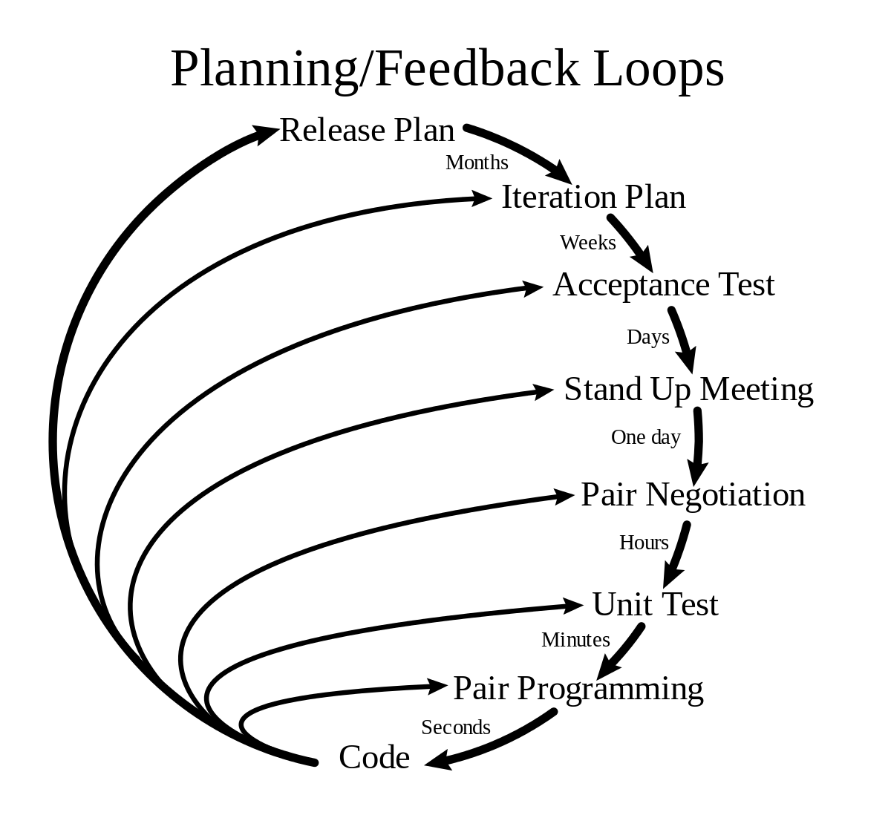
論拠
2. テストでシステムを学ぶ
XPを活用した
高速な学習の仕組みの構築と活用

Slide 42
1) プロダクトを動かして知る
2. テストでシステムを学ぶ
“Tests should help us
understand the SUT.”
（XUnit Test Patterns）
プロダクトの知りたいところを テストスクリプトで動かしてみる
実際に動かすと分かることが多い
いま動作するものが真実 （正しいか否かはまた別）

Slide 43
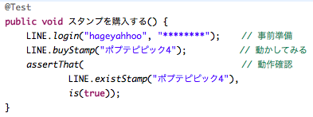
2) 動かすことは簡単
2. テストでシステムを学ぶ
テストスクリプトの書き方と
ツールの使い方を知っていれば、
簡単に動かすことができる
※画像はイメージです

Slide 44
3) 動かしても壊れないように
2. テストでシステムを学ぶ
“Do Not Harm”
（XUnit Test Patterns）
プロダクトとテストスクリプトを 適切に作っていれば、 プロダクトを壊す恐れはない
安心して失敗することができる
何度でも試せる →トライアル＆エラーに適している

Slide 45

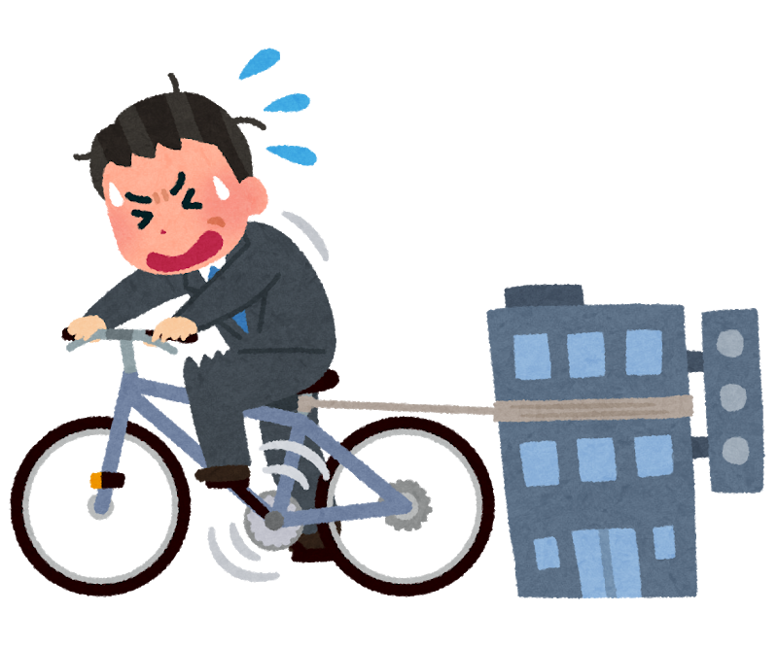
3. シンプルに皆を喜ばせる
多くの関係者に一度に
アプローチできると吉
常に難しいアプローチで ある必要はない
Notes:
例えば前述の「壊しても良い仕組み」は、技術・組織両面で難易度が高いですが、実施する価値は大きいです。
一方で、全てを「難しく」解決する必要は、必ずしもありません。
さらにれは、社内外の関係者にも当てはまるプラクティスです。

Slide 46
（例）本番APIのSmoke Test
3. シンプルに皆を喜ばせる
お手軽障害検知システムの構築
Spring BootでAPIを呼び出し、 その結果をJUnitで検証する （開発者に後日作り込んでもらうため）
Jenkinsで2分に1回のペースで実行
テストが失敗したら関係者にメール通知
開発チームのMTTR向上が当初の狙い
Notes:
今回の例では、社内の事例をお話します。

Slide 47
成果
3. シンプルに皆を喜ばせる
障害対応能力は向上
MTTR激減（3-5日→半日以内）
インフラの障害と脆弱性も検知
開発チームがテストを書いてくれる ところまでにはまだ至らず（継続課題）

Slide 48
想定外の成果
3. シンプルに皆を喜ばせる
新たな関係者とニーズの発見
プロダクトマネージャー・QA・複数の 開発チームが関わっていることを発見 → 接点確立
新たに発見した関係者たちの抱えている 課題を共有し追加タスク化
過去の障害事例を入手 → 今後の施策のヒントに
Notes:
広くアプローチするシンプルな施策、成果物での会話から、新たな課題を発見・言語化できた例だと言えます。

Slide 49
まとめ
プロダクト開発以外にも 技術は活用できる
失敗から学べる組織文化だけではなく、 仕組みも併せて作る
自動テストを、プロダクトハックのための トライアル＆エラーの手段として活用する
広くアプローチするシンプルな施策で 解決できることもたくさんある

Slide 50
1. 心：組織文化
2. 技：技術
3. 態：ビジネス指向
4. 今後の課題
5. まとめ

Slide 51
プラクティス・事例
課題発見と言語化
インパクトを与える
ソリューションリーダー

Slide 52
判断基準としての「3つのKPI」
売上
利益
従業員満足度
Notes:
この章のプラクティスは全て、この視点から考えると理解しやすくなります。

Slide 53
1. 課題発見と言語化
多くの課題は
言語化されずに
漠然とした不安として
埋もれている

Slide 54
Smells
1. 課題発見と言語化
以下は課題ではなく
不安のシグナル
テスト自動化などを推進したい
メンバーに変わってほしい（が変わらない）
モダンな開発ツールを使いたい
etc.
Notes:
上記の例のレベルで課題認識・やりたいこと・会話が止まってしまう場合、それは真の課題にたどり着いていないことを示唆します。

Slide 55
解決策
1. 課題発見と言語化
各人の不安と向き合い
不安を言葉で表現する
（例）テスト自動化を推進したい
→ 本番障害が増加しているが
検知・対応が後手に回っている
→ まず本番障害の検知速度を高める
→ その後にUT/ITを整備しバグを減らす
Notes:
ちなみにこの例は、SETの真のニーズを明確化した例です。
単にテスト自動化をすれば良いわけではないことが、このことからも分かります。
同様の課題解決方法として、バリューストリームマップがあります。
LINEの場合、そもそも関係者全てを特定できていないなどの課題があり、バリューストリームマップではなく、こうした不安の聞き取りから始めています。

Slide 56
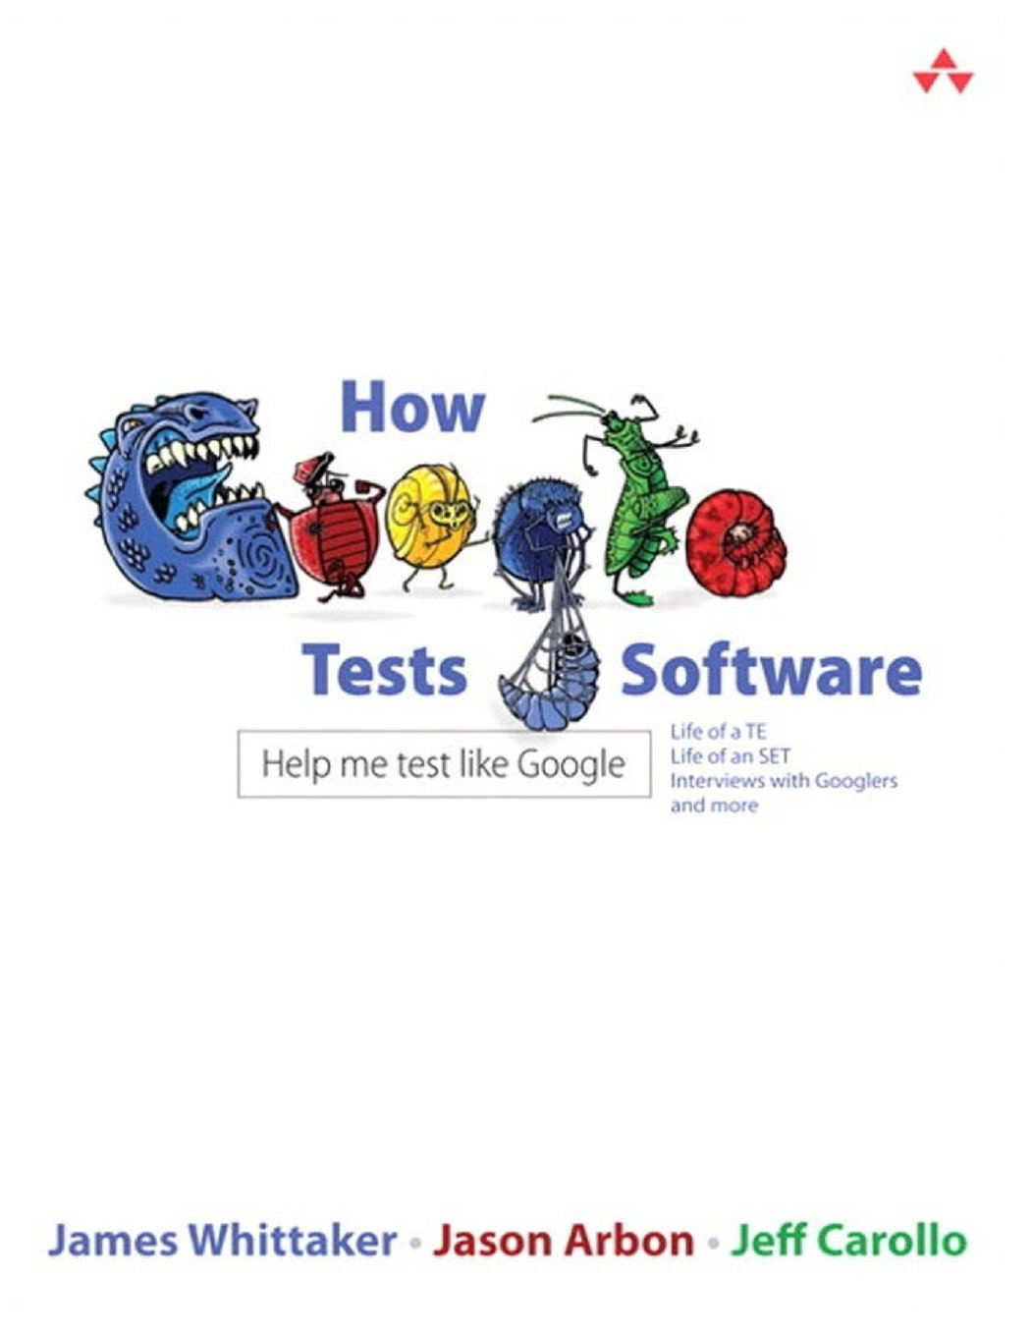
2. インパクトを与える
“Managing impact for a team of TEs and SETs is the job of the TEM.”
（How Google Tests Software）

Slide 57
ねらい
2. インパクトを与える
継続的インパクトで 改善への関心を喚起し
実践者・協力者を 増やす

Slide 58
私のSET活動例 (1)
2. インパクトを与える
1週目 | テストスクリプトを書き、 プロダクトの学習を開始
2週目 | SETのゴール・施策案の初版を 役員・マネージャー陣へ提示
3週目 | プロダクトの静的コード解析結果を提示。 合わせて、定期的に報告する仕組みを構築。
4週目 | 静的コード解析など、導入した施策の 実装方法を開発者へ共有
5週目 | SETの施策のマイルストーン案を 役員・マネージャー陣へ提示

Slide 59
私のSET活動例 (2)
2. インパクトを与える
6週目 | SETの施策のマイルストーン案について 役員・マネージャー陣と合意
7週目 | 世界各拠点に散在していた テストの情報・ツールを1箇所に集約
8週目 | 障害が多発していたプロダクトに、 自動テストによる障害検知の仕組みを実装
9週目 | QAと開発者とをつなぎ、 ゴールと施策を共有する定例会を開始
10週目 | 開発者からのテストに関する相談が急増し、１つ１つ対応

Slide 60
インパクトのインパクト例
2. インパクトを与える
開発チーム・QA・
プロジェクトマネージャー
にもインパクトを！

Slide 61
3. ソリューションリーダー
一連の改善を
全員がすぐには実施できない
課題発見と言語化をリードする人の不在
改善に関する知識を持たない人たちの存在
「ロールに忠実に」という思い込み

Slide 62
ロールとサイロを乗り越えろ
3. ソリューションリーダー
専任のリーダーが初めは必要
プロダクトマネージャー
SET
アジャイルコーチ
エバンジェリスト

Slide 63
まとめ：乗り越えた先
ビジネス指向で自己組織化した
個人・チームのAutonomy
自発的に課題を発見し解決する
「全員」でビジネスをイノベートし インパクトを与え続ける
全員で要件・進捗・リリースを管理する

Slide 64
1. 心：組織文化
2. 技：技術
3. 態：ビジネス指向
4. 今後の課題
5. まとめ

Slide 65
1. 「ゆとり」を作る
業務多忙を理由に
改善に消極的な人が増えている
DevOps・CI/CD・
テスト自動化で業務を効率化し
考える余裕を生み出す

Slide 66
2. QAの未来を創る
改善を共に推進する
パートナーとなる
プロダクトマネージャーとともに、 テストの観点から仕様策定を担う
開発チームとともに、テストの観点から 開発をサポートする
SETとして、テスト自動化の推進や 必要なツールの開発・提供を行う
Notes:
これはまさに、「アジャイルテスティング」への移行を意味します。

Slide 67
3. xxxを造る
全ては、「知る」ことから始まる
アクションには、協力者の支援が必要
上記をスムーズにするために、 アジャイルのプラクティスなどを活用する

Slide 68
1. 心：組織文化
2. 技：技術
3. 態：ビジネス指向
4. 今後の課題
5. まとめ

Slide 69
方向性
内製を軸とした
「強い会社」への進化

Slide 70
改善のトライアングル
心
組織文化
技
技術
LINEの
改善
態
ビジネス指向

Slide 71
3つのKPI
売上
利益
従業員満足度

Slide 72
ポイント
内と外の両方にインパクトを与える！
対内的な組織改善
対外的な責任あるプロダクト提供者

Slide 73
コストではなくバリューで
社員は「コスト」ではなく「バリュー」
コスト重視で外注し続けると会社が劣化する
売上・利益の観点から、内製を重視する
然るべき対価をエンジニアらに支払う

Slide 74
結論
男坂？

